Slide 1
Dijital Araç Ruhsatı
Abdullah Akkoloğlu​

Slide 2

Problem
Güven Sorunları
Bilgiye Erişim
Ekonomik Sorunlar

Slide 3



Çözüm
Teknoloji ile birlikte güven zorunluluğunun kaldırılması
Blockchain teknolojisi ile birlikte kayıt tutulması
Güvenli alışveriş

Slide 4
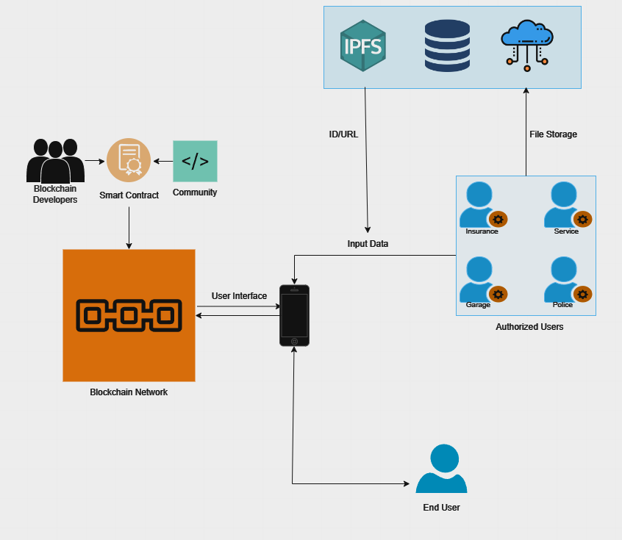

Slide 5
Temel Özellikler
Kaza Kayıt Özelliği
Bakım ve Muayene Kayıt Özelliği
Geçmiş Sahipleri Kayıt Özelliği
Araç Parçaları Durum Kayıt Özelliği

Slide 6
Özgün Değer
Kaybolmayan ve Değiştirilemeyen Kayıtlar
Geleneksel Alışverişe Teknoloji Entegrasyonu
Güven Zorunluluğundan Kurtulmak

Slide 7
Yaygın Etki
Şeffaflık
Etkileşim ve Pazarın Büyümesi
Servis Merkezleri ve Sigorta Şirketleri ile Entegrasyon

Slide 8
İş Paketleri
 | Hedef | Zaman Aralığı | Katkı | Başarı
1 | Akıllı sözleşmenin geliştirilmesi | 1-6 Hafta | Uygulamanın fonksiyonel olarak çalışması | %70
2 | Arayüz geliştirilmesi | 3-6 Hafta | Son kullanıcı için kullanışlı arayüz | %20
3 | Test | 5-6 Hafta | Uygulamanın testi | %10

Slide 9
Teşekkürler
Abdullah Akkoloğlu
190709067
abdullahakkol@gmail.com
abdullahakkologlu@posta.mu.edu.tr

